Slide 1
O‘zbek tili
5
sinf
Mavzu:
Transportda yurish odobi.
(Shakl-ko‘rinishni bildiruvchi sifatlarning qo‘llanishi)

Slide 2
MUSTAQIL BAJARISH UCHUN TOPSHIRIQLAR
1. “Ko‘cha qoidalari” mavzusida matn tuzing.
(183-bet)

Slide 3
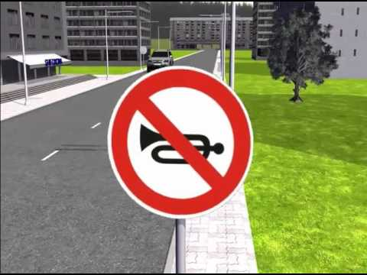
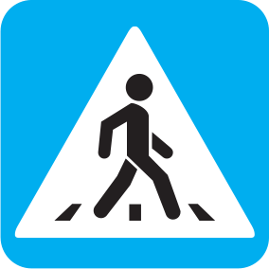
MUSTAQIL BAJARISH UCHUN TOPSHIRIQLAR
1. Mustaqil ish. Berilgan yo‘l belgilarining rangi, shakl-ko‘rinishini tasvirlab, gaplar tuzing. (183-bet)

Slide 4
MUSTAQIL BAJARISH UCHUN TOPSHIRIQLAR
“Tosh otilishi xavfi”. Transport vositalarining g‘ildiragi ostidan shag‘al, tosh otilib chiqish ehtimoli bor.
“Sirpanchiq yo‘l”.
Yo‘lning o‘ta sirpanchiq bo‘lgan qismini bildiradi.
“Kirish ta’qiqlangan”. Barcha transport vositalarining kirishi ta’qiqlanadi.
“To‘xtamas-dan harakatlanish ta’qiqlangan”.
“Tovush moslamalari-dan foydalanish ta’qiqlangan”.

Slide 5
MUSTAQIL BAJARISH UCHUN TOPSHIRIQLAR
“Asosiy yo‘l”. Harakat tartibga solinmagan chorrahalarda oldin o‘tish huquqini beradi.
“Piyodalar va velosipedlar-ning birgalikdagi harakati tashkil etilgan yo‘lak”.
“Avtobus to‘xtash joyi”
“Piyodalar-ning yer ostidan o‘tish joyi”
“Piyodalar o‘tish joyi”

Slide 6
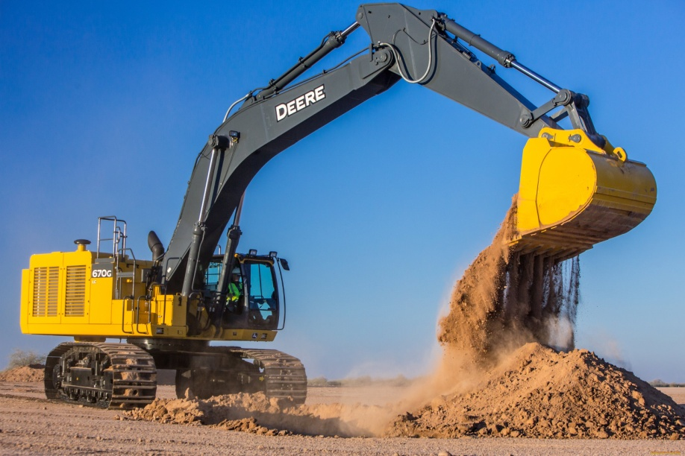
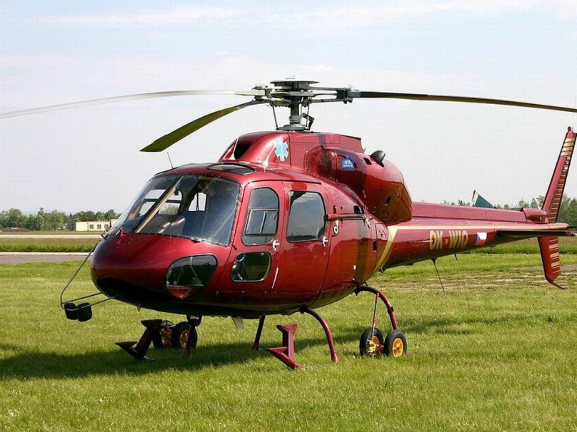
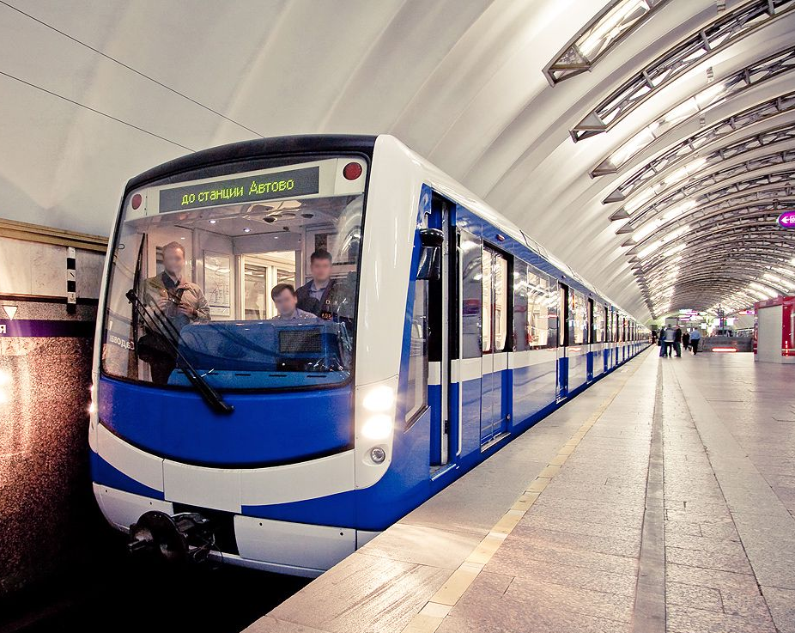
1-topshiriq (184-bet)
Rasmlar asosida namunadagidek savollar tuzing va suhbatlashing
Namuna: Bu qanday transport? U nima uchun kerak?
U nima bilan yuradi?

Slide 7
Topshiriqni tekshiramiz (184-bet)
Bu ekskavator. U yer
kovlash uchun kerak.
U zanjirli g’ildiraklari
yordamida
harakatlanadi.
Bu vertolyot. U
havoda harakatla-
nadi. Undan turli
maqsadlarda
foydalaniladi
Bu metro. Undan
insonlarni manziliga
yetkazishda
foydalaniladi.

Slide 8
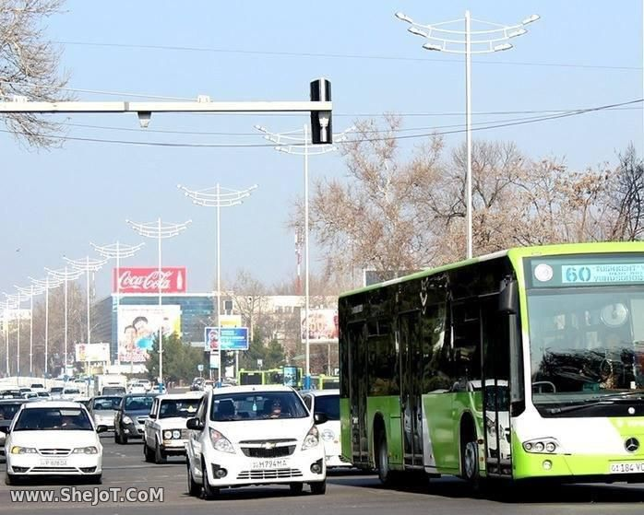
TRANSPORTDA (184-bet)
1-mashq. O‘qing. So‘zlang. Ajratilgan so‘zlar ishtirokida yangi gaplar tuzing.
Transport hayotimizda muhim o‘rin
tutadi. Ilgari ot, arava o‘rnini yangidan
yangi avtomobillar egallamoqda. Har
qaysi transport turining o‘z vazifasi
bor. Yengil avtomobillar, avtobus,
samolyot, poyezd kabilar odamlarning
yo‘lini yaqin qiladi. Ular vaqtimizni
tejaydi.

Slide 9
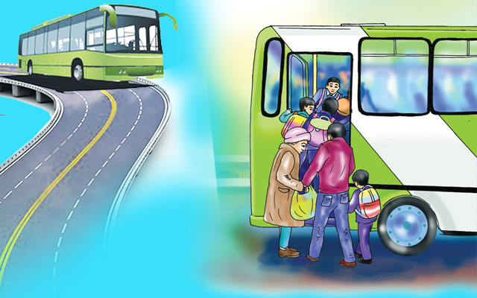
TRANSPORTDA (184-bet)
1-mashq. O‘qing. So‘zlang. Ajratilgan so‘zlar ishtirokida yangi gaplar tuzing.
Har kim avtobusda yurish
qoidalariga amal qilishi kerak.
Avtobus yurganda tutqichlarni
mahkam ushlash kerak. Avtobus
eshigi oldida turish xavli. Har
doim nogiron va yoshi kattalarga
joy berish lozim.

Slide 10
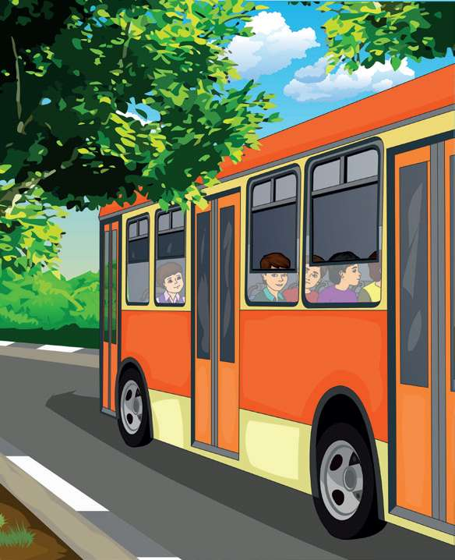
TRANSPORTDA (184-bet)
1-mashq. O‘qing. So‘zlang. Ajratilgan so‘zlar ishtirokida yangi gaplar tuzing.
Jamoat transportida baland
ovozda gaplashish
odobsizlikdir. Avtobus
ichiga chiqindilar tashlash
mumkin emas.
Transportda yurish yaxshi,
ammo uni asrashni ham bilish
kerak.

Slide 11
“XOTIRA MASHQI”
muhim – важный
egallamoq – здезь: заменять
baland ovozda – высоким
голосом
tutqich – ручка
joy berish – уступать
tejamoq – экономить
mahkam – крепко

Slide 12
2-topshiriq (185-bet)
Transportda nimalar qilish mumkin emasligi haqida bilganlaringizni yozing.
1. Transport vositalarini bekatlarda kuting, yo‘lining transport vositasi qatnaydigan qismiga chiqmang.
2. Transport vositalariga ular batamom to‘xtagandan so‘ng chiqing.
3. Jamoat transportiga chiqish orqa eshikdan, tushish esa old
eshikdan amalga oshiriladi.
4. Transport vositasi harakatlanayotgan paytda sakrab chiqmang,
orqasiga osilmang, zinapoyalarida turmang.

Slide 13
2-mashq (185-bet)
Nuqtalar o‘rniga qavs ichidagi so‘zlardan mosini qo‘yib, gaplarni ko‘chiring.
1. Uzoq o‘lkalarga (avtobusda, samolyotda) … borish
kerak. Avtobusga iflos ( kiyimda, suvda) … chiqmang.
3. Temiryo‘l vokzaliga ( poyezdda, metroda) … borish
qulay. 4. Mehmonlarni avtobus bekatida (onam, men,
siz, u) … va kutib oldik. 5. Do‘stim avtobusga (kitobda,
hassada) … chiqqan kishiga joy berdi.

Slide 14
Mashqni tekshiramiz (185-bet)
Nuqtalar o‘rniga qavs ichidagi so‘zlardan mosini qo‘yib, gaplarni ko‘chiring.
1. Uzoq o‘lkalarga samolyotda borish kerak.
2. Avtobusga iflos kiyimda chiqmang. 3. Temiryo‘l
vokzaliga metroda borish qulay. 4. Mehmonlarni
avtobus bekatida onam va men kutib oldik.
5. Do‘stim avtobusga hassada chiqqan kishiga joy
berdi.

Slide 15
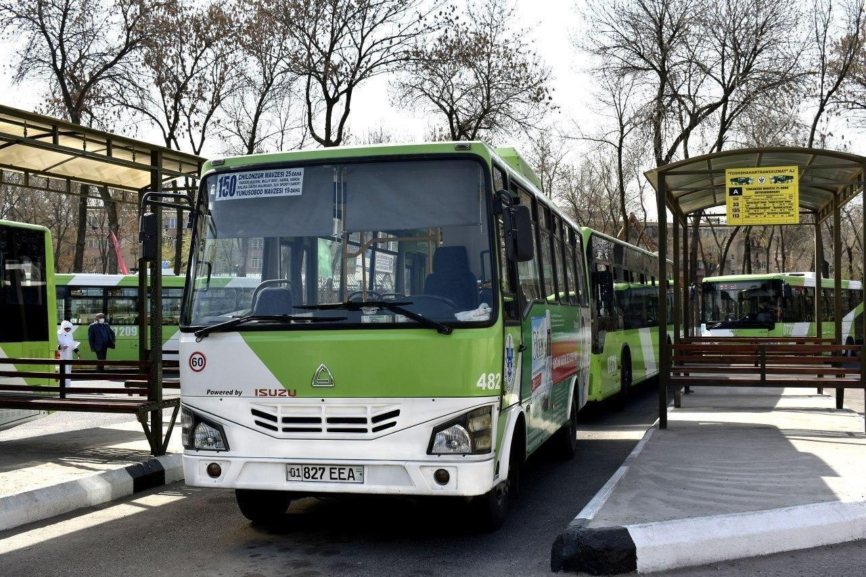
3-topshiriq (185-bet)
Quyidagi suhbatni rollarga bo‘lib o‘qing va davom ettiring.
- Kechirasiz, avtobuslar
bekati qayerda?
- To‘g‘riga yurib, o‘ngga
burilasiz. Qayerga
bormoqchisiz?
- Gafur G‘ulom nomidagi
bog‘ga bormoqchiman.

Slide 16
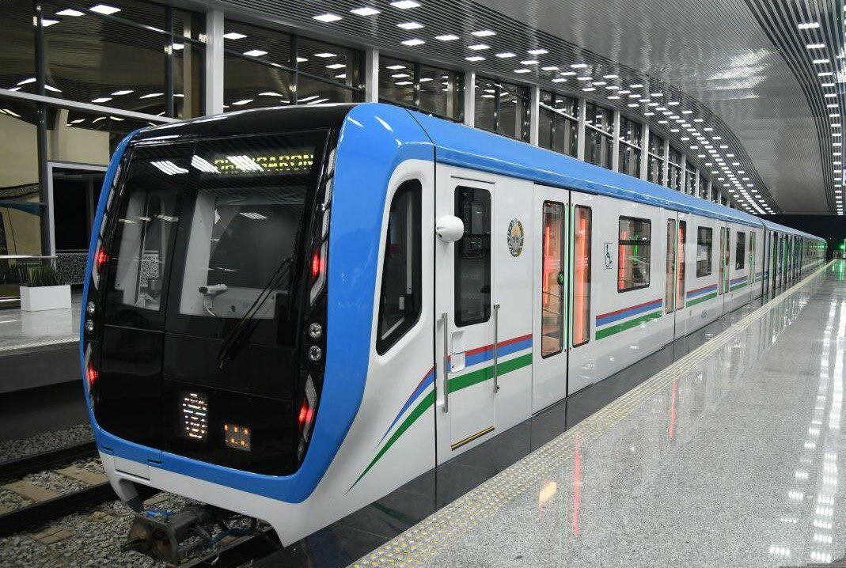
3-topshiriq (185-bet)
Quyidagi suhbatni o‘qing va davom ettiring.
- Siz avtobusga chiqmang,
u yerga metroda borish
qulay.
- Metro yaqinmi?
- Ha, bu yerdan uzoq emas.
Xiyobondan o‘tsangiz,
metroga borasiz.
- …

Slide 17
3-mashq (185-bet)
Berilgan so‘z birikmalari ishtirokida namunadagidek gaplar tuzing.
Mashinada tashimoq, Anvar bilan Alisherni
ko‘rmoq, ustozi bilan salomlashmoq, taksida kelmoq,
do‘stim bilan uchrashmoq, kran bilan ko‘tarmoq,
kuchuk bilan qo‘rqitmoq, arqon bilan tortmoq.

Slide 18
3-mashq (185-bet)
Berilgan so‘z birikmalari ishtirokida namunadagidek gaplar tuzing.
1. Biz yuklarni mashinada tashidik.
2. Anvar bilan Alisherni teatrda ko‘rib qoldim.
3. Salim maktabda ustozi bilan salomlashdi.
4. Men u yerda do‘stim bilan uchrashdim.
5. Akam uyga taksida keldi.
6. Bu yukni kran bilan ko‘tarish kerak.

Slide 19
MUSTAQIL BAJARISH UCHUN TOPSHIRIQLAR
1. Mustaqil ish. “Ko‘cha qoidalari” va “Ko‘cha harakati qoidalari” o‘rtasidagi farqni tushuntiring. (186-bet)
2. O‘zingiz yoqtirgan transport turini ta’riflab, kichik matn tuzing. (186-bet)

